Slide 1
Flutter简述
制作人：徐信成

Slide 2
01
什么是Flutter
目录
02
Dart简述
03
Flutter的Widgets
CONTENTS
04
跨平台开发方案
05
总结回顾

Slide 3
01
什么是Flutter

Slide 4

01 什么是Flutter
01
概念
Made by
Flutter is Google’s UI toolkit for building beautiful, natively compiled applications for mobile, web, and desktop from a single codebase.
Flutter一套代码构建原生编译的、精美的应用程序的Google的UI框架。

Slide 5
01 什么是Flutter
Flutter特点
快速开发
快速开发
热重载、丰富的完全可自定义的widget
富表现力和灵活的UI
快速发布聚焦于原生的面向用户体验的功能。分层的架构允许您完全自定义，从而实现难以置信的快速渲染和富有表现力、灵活的设计。
原生性能
dart代码跨平台、并且会被编译为原生机器码，并且使用不依赖平台的C++开发的skia2D渲染引擎
富表现力和灵活的UI
原生性能

Slide 6
01 什么是Flutter
本机性能
跨平台、并且dart代码会被编译为原生机器码
1. 利用dart语言，同时支持JIT和AOT两种编译方式的特性，在不同场景下使用不同的变异方式。
• 在Debug模式下，采用JIT动态编译方式，将代码运行在Dart虚拟机上，使得我们编写的代码可以实时更新，实现热重载的特性
• 在Release模式下，需要同时保证运行速度和渲染速度，则采用AOT编译方式，将代码直接编译成对应平台的Native
2. 在ui渲染方面，Flutter的渲染不依赖于平台，基于自带的Skia渲染引擎，构建了一套完整的跨平台ui渲染框架；
3. 在平台交互方面，flutter提供了Platform Channel的通道，可以方便的和Native交互。
4. Flutter不仅是一个跨平台的ui框架，也是google新一代操作系统Fuchsia的UI框架。

Slide 7

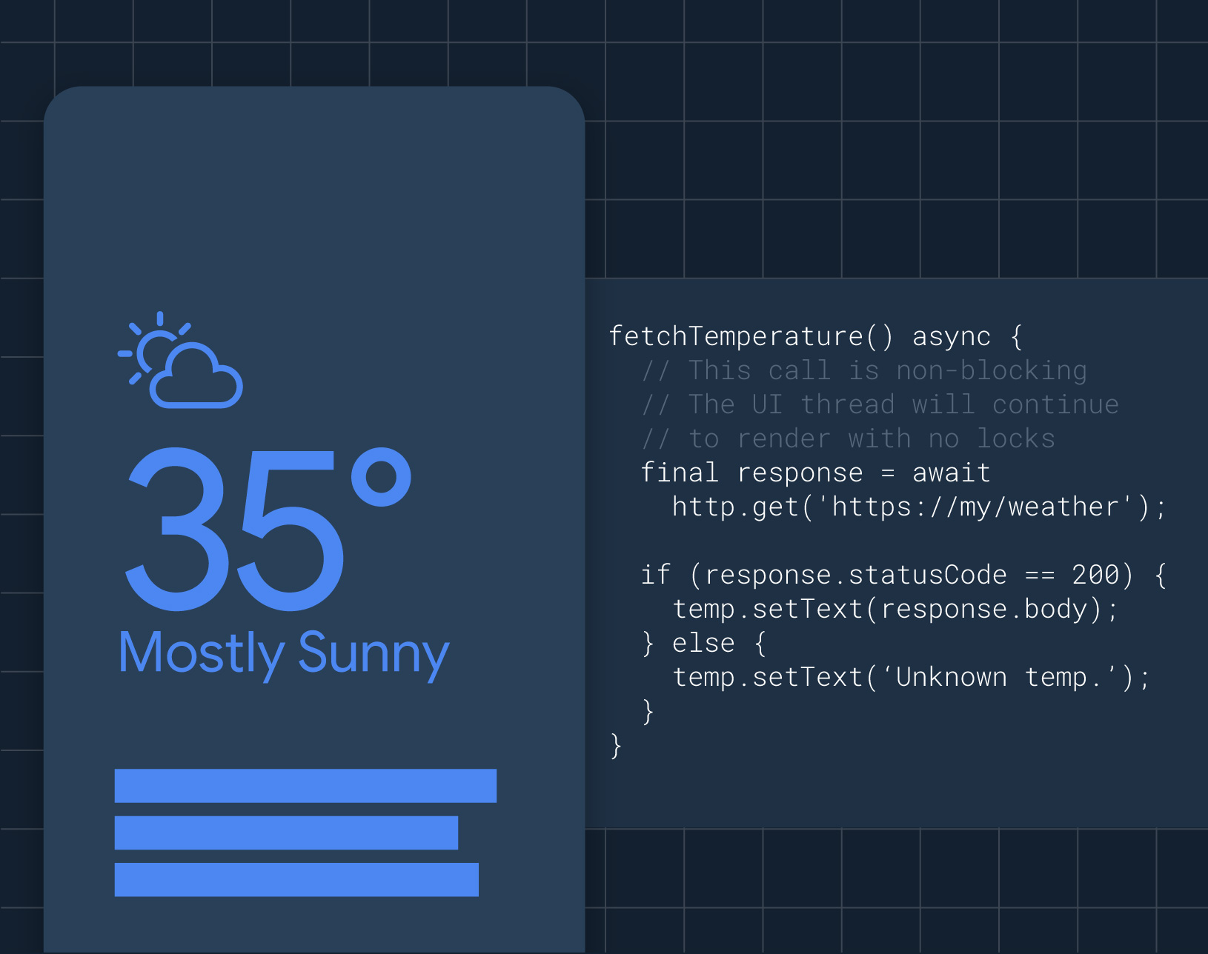

01 什么是Flutter
Skia Graphics Library（SGL）是一个由C++编写的开放源代码图形库，最初由Skia公司开发，被Google收购后以New BSD License许可下开源。
Skia公司所开发的第一个产品就是Skia Graphics Library，能在低端设备如手机上呈现高质量的2D图形。截至2017年，它已被应用于Android、Google Chrome、Chrome OS、Chromium OS、Mozilla Firefox、Firefox OS以及Sublime Text。
AOT Compiler和JIT Compiler就是针对编译形式做的分类：
JIT: 在运行时即时编译，在开发周期中使用，可以动态下发和执行代码，开发测试效率高，但运行速度和执行性能则会因为运行时即时编译受到影响。
AOT: 可以生成被直接执行的二进制代码，运行速度快、执行性能表现好，但每次执行前都需要提前编译，开发测试效率低。
热重载 提供快速开发周期，该功能支持应用程序在运行状态下重载代码而无需重新启动应用程序或者丢失程序运行状态。
Platform Channel 深入理解Flutter Platform Channel

Slide 8
01 什么是Flutter
01
一句话描述Flutter
flutter是google开源的跨平台、支持热重载、高性能、表现力强的UI框架

Slide 9
02
Dart简述

Slide 10
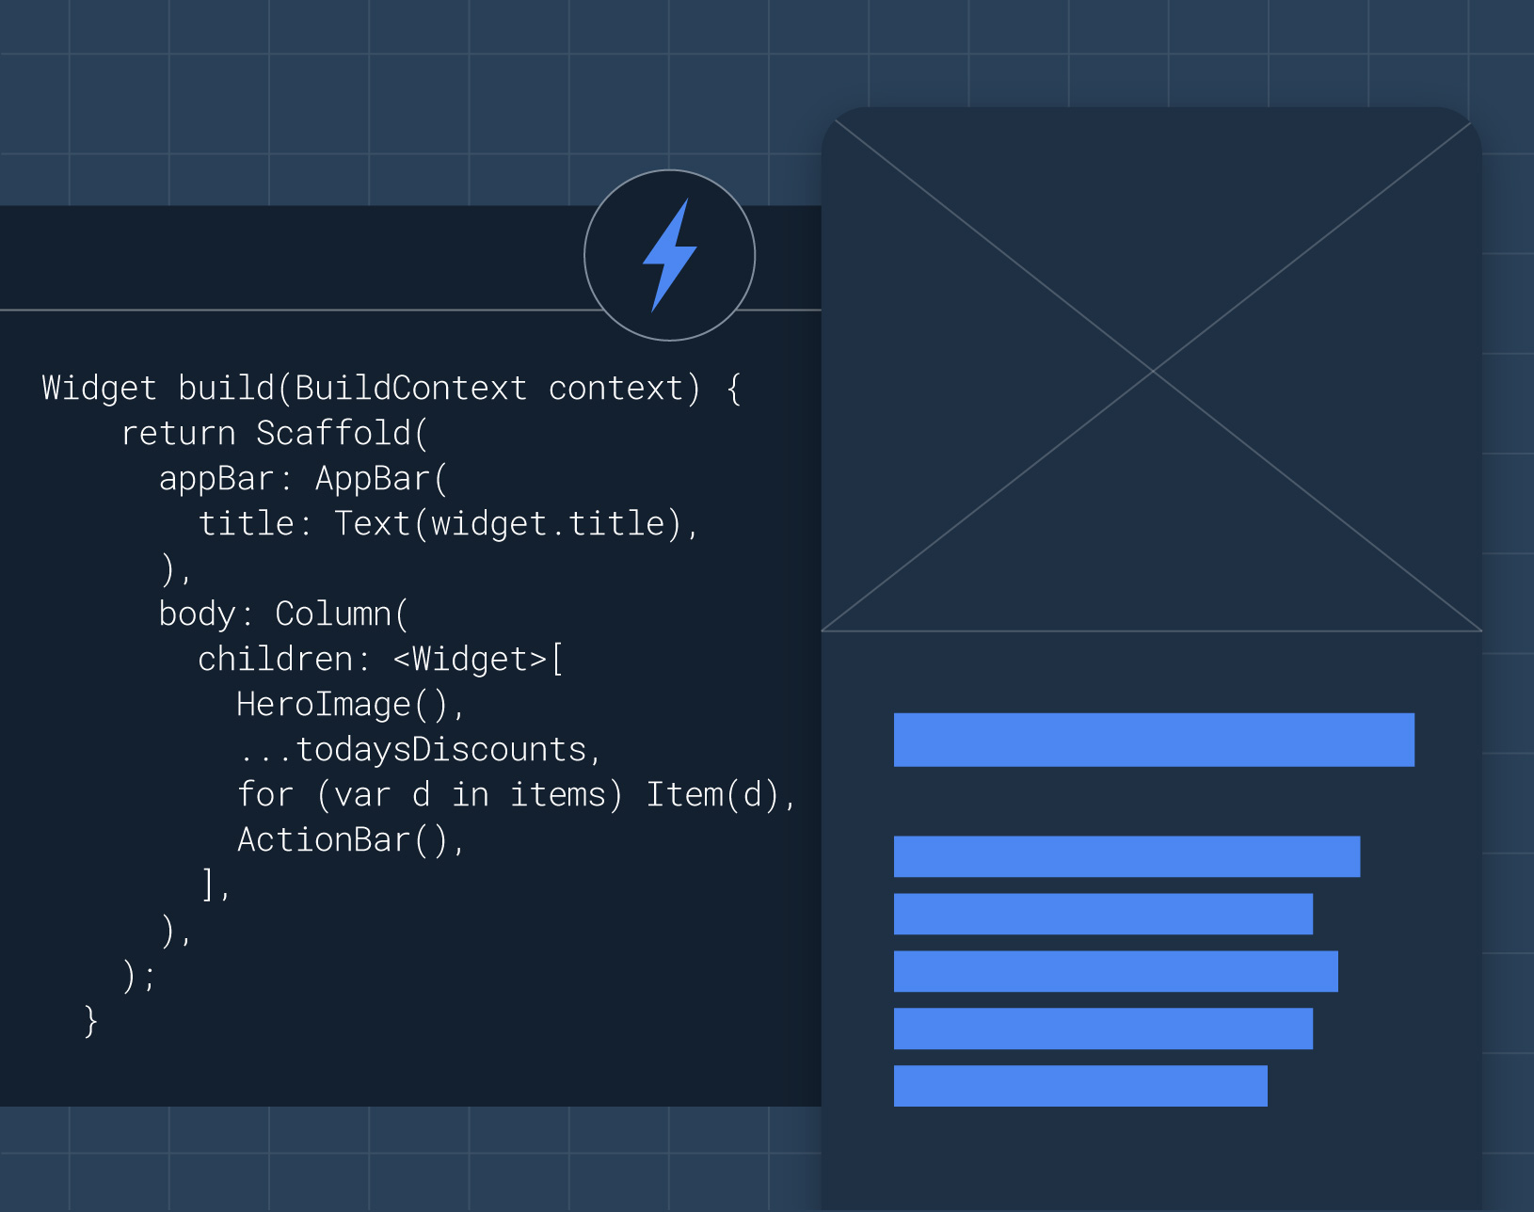
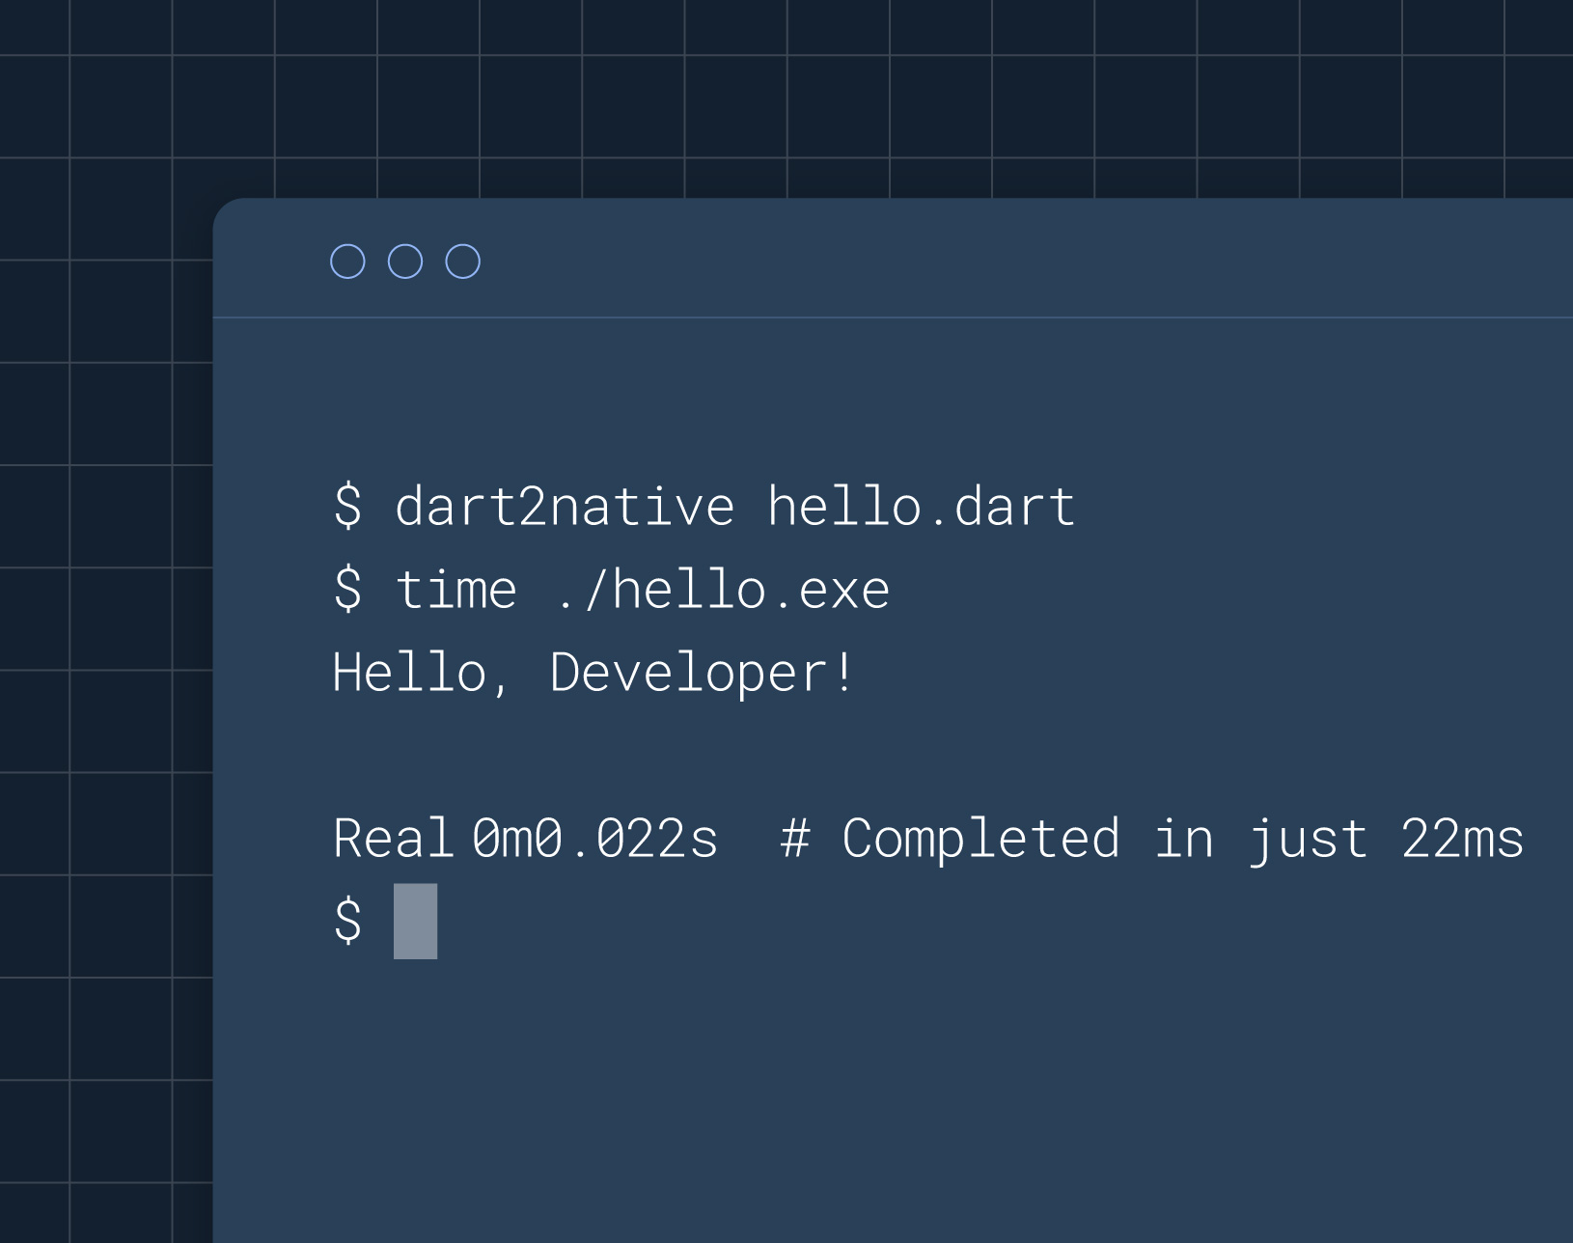
02 Dart简述
dart是一个针对web和移动设备开发进行优化的编程语言。
dart是强类型的，可以类型推断、支持范型、错误包括编译时错误和运行错误。

Slide 11

02 Dart简述
02
数据类型 | 声明示例 | 附加说明
int | int num = 1; | 是number子类
double | double d2 = 2.22; | 是number子类
String | String s = 'str';
bool | bool b = true;
List | List l1 = [1, '123', true]; List l2 = new List()
Map | var person = { "name": "李白", “phone"; "139^^^^^^^^"; } Map m1 = Map(); m1['first'] = 'partridge';

Slide 12
02 Dart简述
关键字 | 说明
var | var s = ‘123’; 通过类型推断确定类型。
dynamic | 如果数据类型调用异常，会在运行时报错。
Object | 如果调用值类型的特定方法。会导致编译时报错。
指定类型 | String s = '123'
const | 编译时常量
final | 运行时常量
01
变量声明
变量声明可以使用var、dynamic、object关键字和指定类型。
Var声明的变量会通过类型推断确定类型，但之后不能赋予其它类型的值。
Dynamic和Object都可以赋予任何类型的数据。
02
定义常量
可以使用const和final定义常量。
如果你不想更改一个变量时，可以替代 var 关键字或者加在一个具体的类型前。
实例变量可以是 final 的但不可以是 const 的， final 实例变量必须在构造器开始前被初始化。

Slide 13
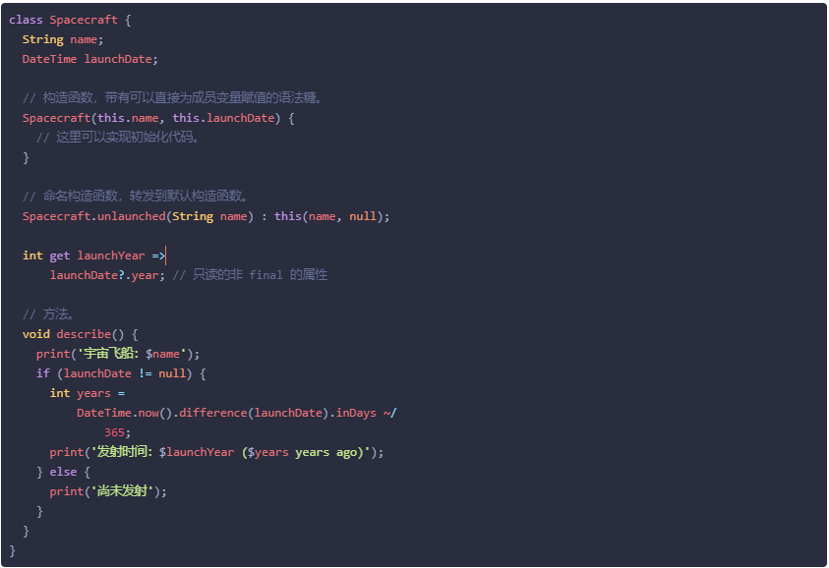
02 Dart简述

Slide 14
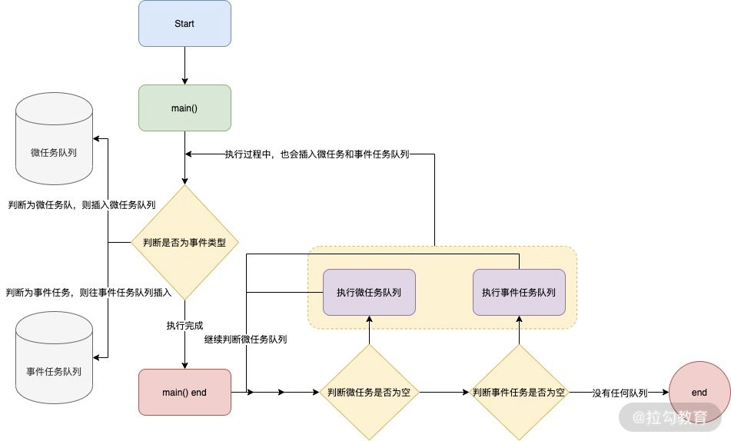
02 Dart简述
01
Dart 单线程
单线程在流畅性方面有一定安全保障，这点在 JavaScript 中存在类似的机制原理，
其核心是分为主线程、微任务和宏任务。
主线程执行主业务逻辑，网络 I/O 、本地文件 I/O 、异步事件等相关任务事件，应用事件驱动方式来执行。
微任务队列
微任务队列包含有 Dart 内部的微任务，主要是通过 scheduleMicrotask 来调度。
事件队列
事件队列包含外部事件，例如 I/O 、 Timer ，绘制事件等等。

Slide 15
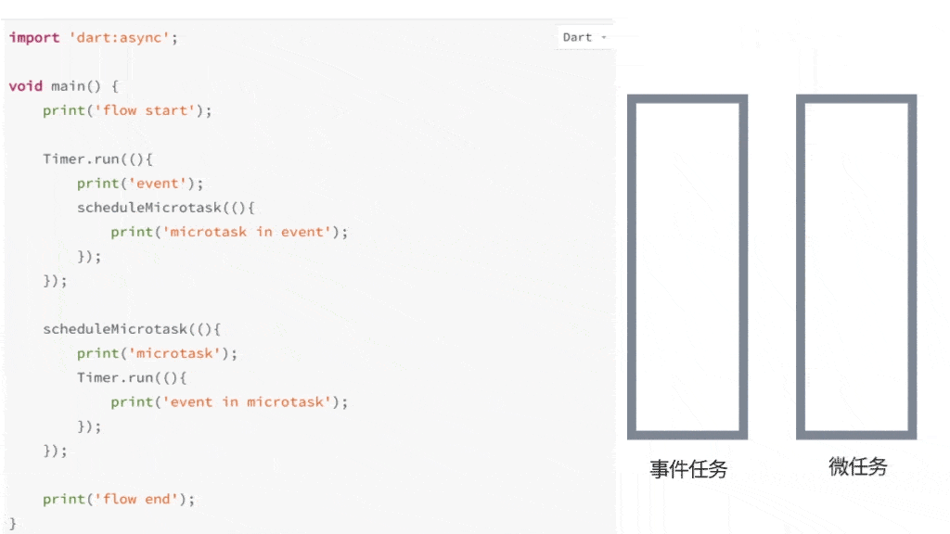
02 Dart简述

Slide 16
03
Widgets

Slide 17
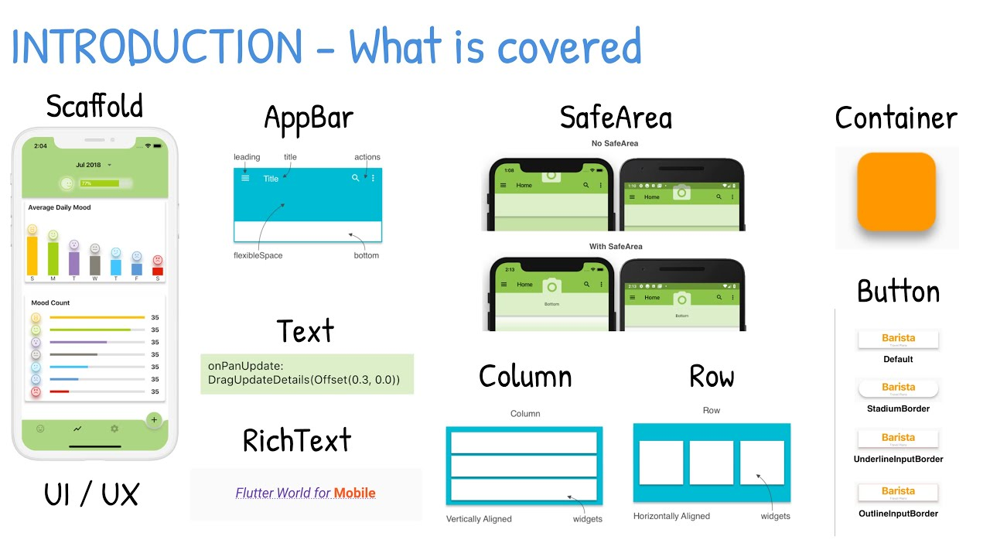
03 Widgets
Widget
Flutter 从 React中吸取灵感，用 widget 来构建你的 UI 界面。Widget 描述了在当前的配置和状态下视图所应该呈现的样子。
Widget采用现代响应式框架构建, 当 widget 的状态改变时，它会重新构建其描述（展示的 UI），框架则会对比前后变化的不同，以确定底层渲染树从一个状态转换到下一个状态所需的最小更改。
Dart 一切皆来自 Object, Flutter 的组件皆来自 Widget

Slide 18
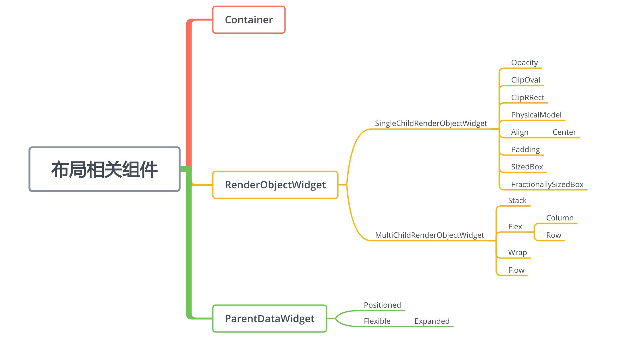
03 Widgets
Flutter 一切都是 widget 的口号是围绕着通过组合 widget 来构建用户界面， widget 又由更为基础的 widget 构成。
常用的Widget
• Text，文本显示组件，里面包含了文本类相关的样式以及排版相关的配置信息；
• Image，图片显示组件，里面包含了图片的来源设置，以及图片的配置；
• Icon，Icon 库，里面是 Flutter 原生支持的一些小的 icon ；
• FlatButton，包含点击动作的组件；
• Row，布局组件，在水平方向上依次排列组件；
• Column，布局组件，在垂直方向上依次排列组件；
• Container，布局组件，容器组件，这点有点类似于前端中的 body ；
• Expanded，可以按比例“扩伸” Row、Column 和 Flex 子组件所占用的空间 ，这点就是前端所介绍的 flex 布局设计；
• Padding，可填充空白区域组件，这点和前端的 padding 功能基本一致；
• ClipRRect，圆角组件，可以让子组件有圆形边角。

Slide 19
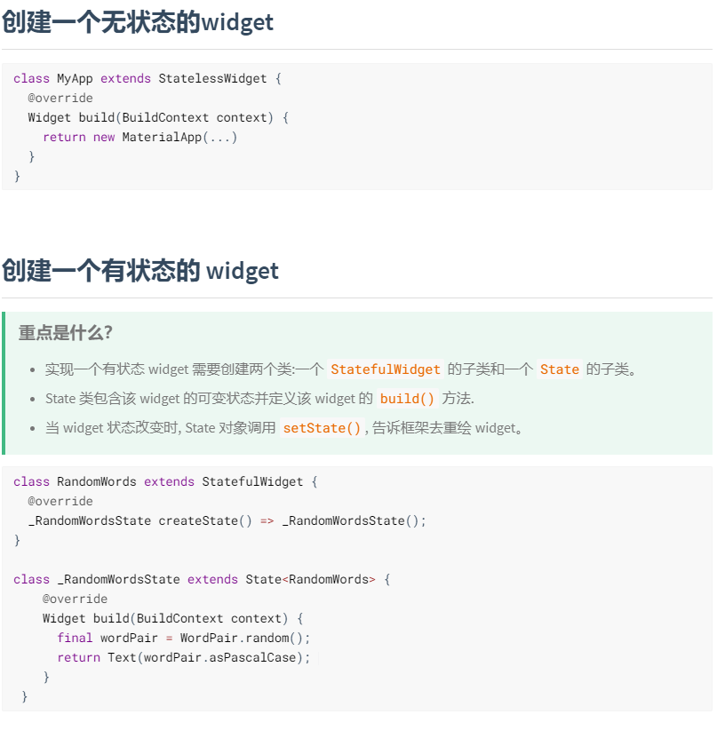
03 Widgets
有状态和无状态的 widgets
有些 widgets 是有状态的, 有些是无状态的。如果用户与 widget 交互，widget 会发生变化，那么它就是有状态的。
Stateless widget 不会发生变化。Icon、IconButton 和 Text 都是无状态 widget，它们都是 StatelessWidget 的子类。
而 stateful widget 是有状态的。例如，可以通过与用户的交互或是随着数据的改变而导致外观形态的变化。Checkbox、Radio、Slider、InkWell、Form 和 TextField 都是有状态 widget，它们都是 StatefulWidget 的子类。

Slide 20
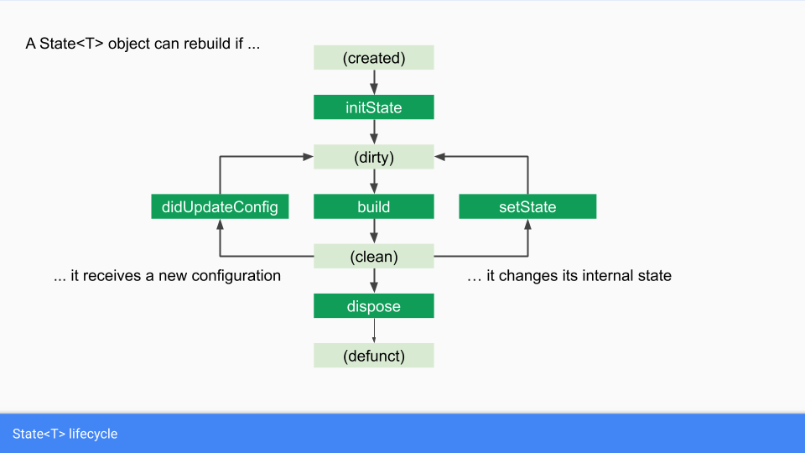
03 Widgets
响应 widget 的生命周期事件
在 StatefulWidget 上调用 createState()之后，框架将新的状态对象插入到树中，然后在状态对象上调用 initState()。State的子类可以重写 initState 来完成只需要发生一次的工作。例如，重写 initState 来配置动画或订阅平台服务。实现 initState需要调用父类的 super.initState 方法来开始。当不再需要状态对象时，框架会调用状态对象上的dispose()方法。可以重写dispose 方法来清理状态。例如，重写 dispose 以取消计时器或取消订阅平台服务。实现 dispose 时通常通过调用super.dispose来结束。

Slide 21

03 Widgets
01
处理手势
02
Keys
03
GlobalKey
GestureDetector widget并不具有显示效果，而是检测由用户做出的手势。 当用户点击Container时， GestureDetector会调用它的onTap回调。
许多widget都会使用GestureDetector为其他widget提供可选的回调。
使用 key 可以控制框架在 widget 重建时与哪些其他 widget 进行匹配。默认情况下，框架根据它们的runtimeType以及它们的显示顺序来匹配。使用 key 时，框架要求两个 widget 具有相同的 key和 runtimeType。
Key 在构建相同类型 widget 的多个实例时很有用。例如无限列表，和有状态的widget交换位置。
您可以使用全局key来唯一标识widget。全局key在整个widget层次结构中必须是全局唯一的，这与局部key不同，后者只需要在同级中唯一。
由于它们是全局唯一的，因此可以使用全局key来检索与widget关联的状态。

Slide 22
04
跨平台开发方案对比

Slide 23
04 跨平台开发方案对比
Flutter
Dart AOT编译成原生RAM代码，使用高效的skia渲染库跨平台渲染。
不支持热更新
RN和weex
ReactNative使用JavaScript语言编码， JavaScript 引擎在各平台运行和Native渲染 的技术方案。
但因为是 JIT 模式，因此需要频繁地在 JavaScript 与 Native 之间进行通信，
在Js引擎和原生通信慢：主要因为是跨环境的通信
Hybrid
使用Ionic/Cordova技术，利用 JSBridge 使得H5可以使用 Native 的能力，Native 也能使用 H5 的能力，JSBridge 是 Native 代码与 JavaScript 代码的通信桥梁。
但是这些 Hybrid 框架仍是 WebView 实现的。
纯H5
是在APP嵌入一个webview，负责显示h5。
WebView 的渲染性能比 Native 差
开发限制：h5和native的页面没有交互。

Slide 24
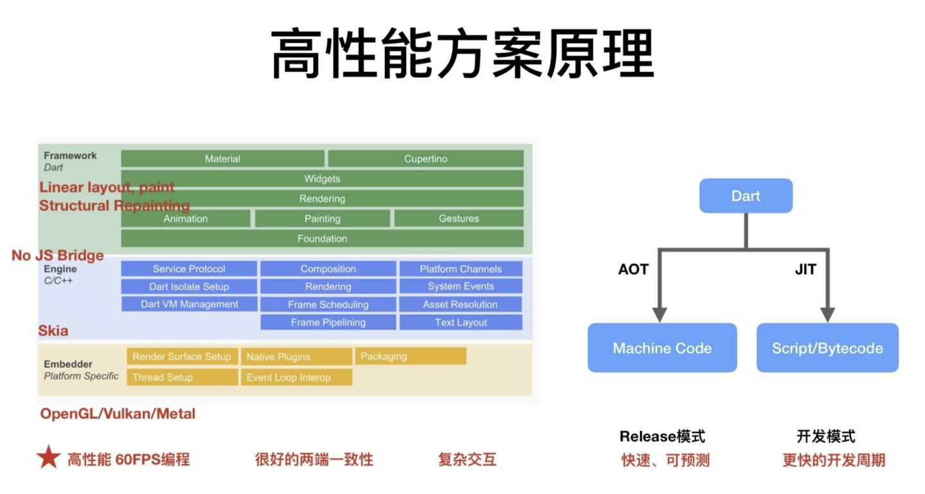
04 跨平台开发方案对比

Slide 25
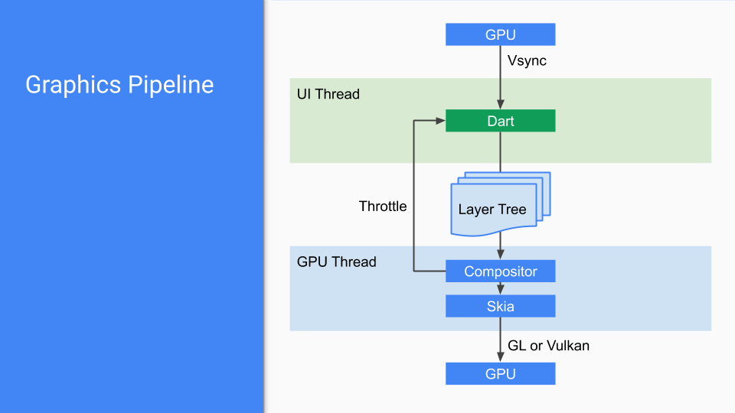
04 跨平台开发方案对比
显示器以固定的频率刷新同时发出一个垂直同步信号（VSync) 。
UI线程接到VSync信号时，UI线程使用Dart来构建一份Layer Tree。并把该数据结构传递给在GPU线程进行Composition，视图数据提供给Skia渲染库进行渲染。然后通过OpenGL或者Vulkan调用设备的GPU。

Slide 26
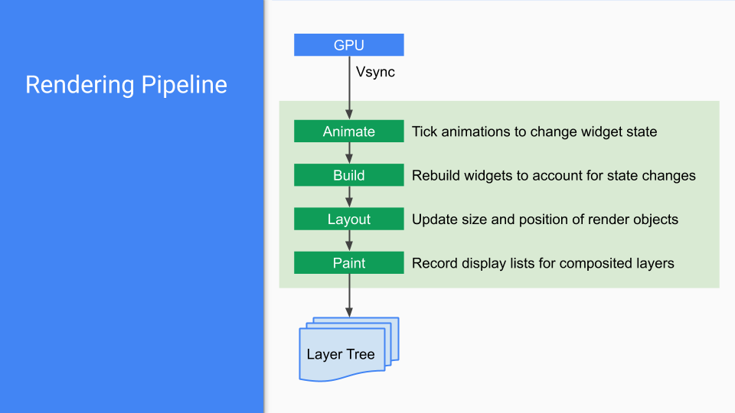
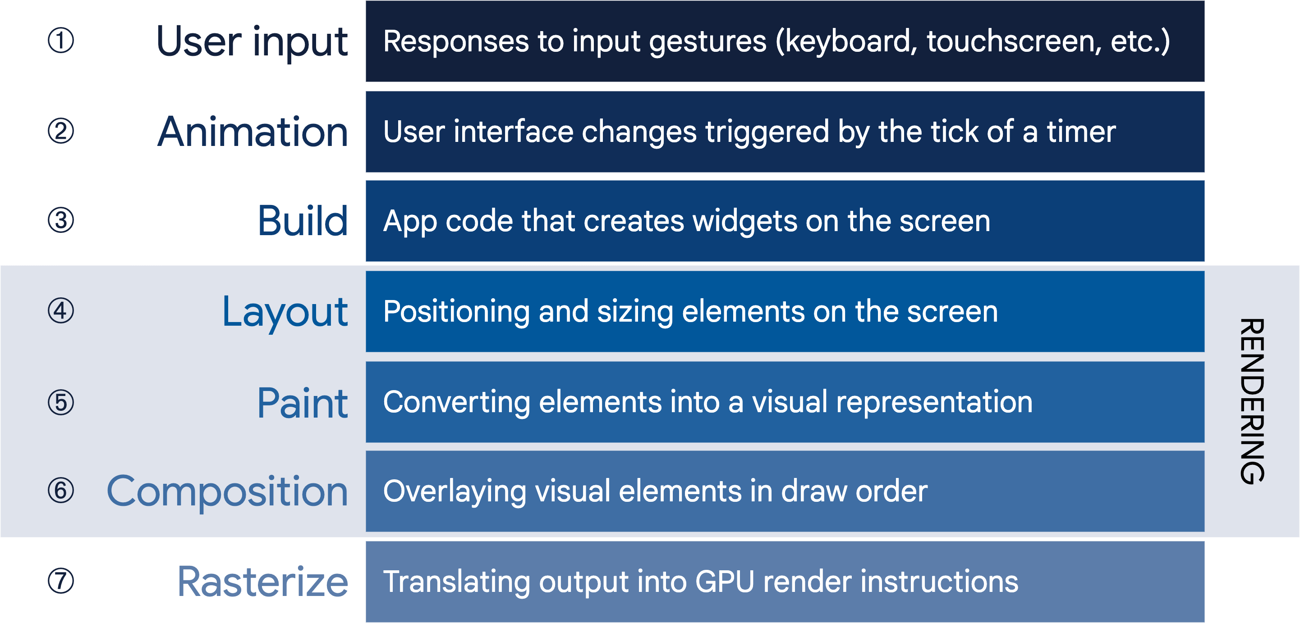
04 跨平台开发方案对比

Slide 27
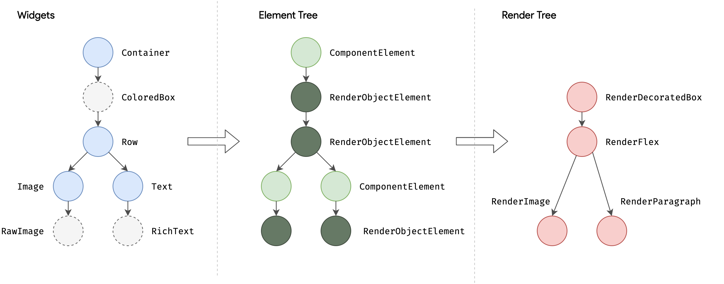
04 跨平台开发方案对比

Slide 28
05
总结回顾

Slide 29
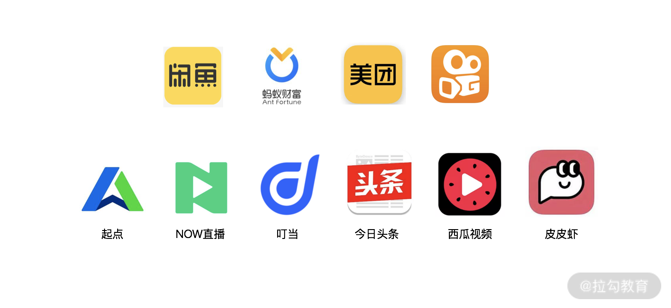
05 总结回顾
TITLE HERE | CHECK
什么是Flutter
Dart语言
Flutter的两种Widget
Widget的生命周期
跨平台方案对比
Flutter高性能
Flutter渲染流程
01
落地Flutter技术
标题数字等都可以通过点击和重新输入进行更改，顶部“开始”面板中可以对字体、字号、颜色、行距等进行修改。建议正文8-14号字，1.3倍字间距。标题数字等都可以通过点击和重新输入进行更改，顶部“开始”面板中可以对字体、字号、颜色、行距等进行修改。建议正文8-14号字，1.3倍字间距。

Slide 30

05 总结回顾
多生代无锁垃圾回收器
单次测量布局
目前国内动态化方案
专门为UI框架中常见的大量Widgets对象创建和销毁优化。
Flutter 采用约束进行单次测量布局. 整个布局过程中只需要深度遍历一次,极大的提升效能。
闲鱼: 使用dart作为DSL
美团: xml+css，重定义Flutter Engine满足js引擎
TGIF-iMatrix: 使用js重写第一棵Widget配置树
微信小应用: 只使用Flutter Renderer

Slide 31
THANK YOU!
Flutter简述
制作人：徐信成

